Slide 1
K-D树
董欣然
北京大学
信息科学与技术学院
智能科学与技术

Slide 2
K-D树
简介
K-D树是一种对k维空间中的实例点进行存储以便对其进行快速检索的树形数据结构。一棵K-D树对应着k维数据集合的一组分类方式，树中的每个结点就对应了一个k维的超矩形空间。
K-D树可以应用在多种场合，如多维键值搜索（例：范围搜寻及最邻近搜索）。K-D树常用于在二维平面内的信息检索。

Slide 3
K-D树
算法原理
把K-D树看做k维空间中的实例点的集合，树上的分叉相当于k维空间中的超平面，超平面将k维空间中的实例点分成两个集合，两个集合分别用分叉点的左右子树表示。若当前节点的划分维度为d，当前节点在d维的坐标值是x，则当前节点左子树上所有点在d维的坐标值均小于x，右子树上所有点在d维的坐标值均大于等于x。

Slide 4
K-D树
【1D树】
对于一维的情况，所有的点都在数轴上面，此时K-D树其实就是二叉排序树。 二叉排序树是具有如下性质的二叉树：
1.若它的左子树不为空，则左子树上所有结点的值均小于它的根结点的值；
2.若它的右子树不为空，则右子树上所有结点的值均大于它的根结点的值；
3.它的左、右子树也分别为二叉排序树；
因为只有一维，所以排序可以预处理。建树时每次以中值为根，将数据点分成尽量均匀的两部分，然后递归处理子树的划分。

Slide 5
K-D树
【多维K-D树】
对于多维的情况， K-D树的构建过程如下：
选择某个维度来作为切分维度，取实例点在该维度的中位数，将小于中位数的数据点归到其左子树，将大等于中位数的数据点归到其右子树。递归处理其子树，直至所有数据点被划分完毕。

Slide 6
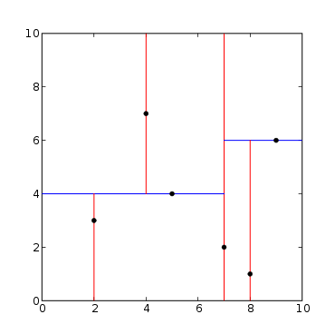
K-D树
二维空间划分的例子：
已知二维平面点集{ (2,3)，(5,4)，(9,6)，(4,7)，(8,1)，(7,2) }，现要构建一棵K-D树。

Slide 7
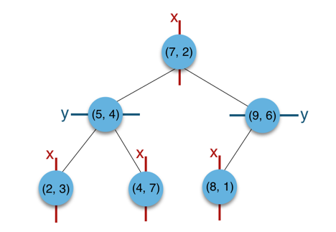
K-D树
1.构建根节点时，此时的切分维度为x，在x维从小到大排序为(2,3)，(4,7)，(5,4)，(7,2)，(8,1)，(9,6)。因为集合大小为偶数，所以中值在(5,4)和(7,2)中任选其一。不妨选(7,2)。
2.(2,3)，(4,7)，(5,4)归为(7,2)节点的左子树，(8,1)，(9,6)归为(7,2)节点的右子树。
3.构建(7,2)节点的左子树时，点集合(2,3)，(4,7)，(5,4)，此时的切分维度为y，中值为(5,4)。Y=4作为分割平面，(2,3)归为(5,4)的左子树，(4,7)归为(5,4)的右子树。
4.构建(7,2)节点的右子树时，点集合(8,1)，(9,6)，此时的切分维度为y，中值为(9,6)。Y=6作为分割平面，(8,1)归为(9,6)的左子树。至此K-D树构建完成。

Slide 8
K-D树
每一次划分都用一条水平线或垂直线将平面分成了不相交的两部分。将空间看做K-D树中的节点，划分得到的两个子空间看做左右子节点，那么构建一个K-D树即是将一个二维平面逐步划分的过程。

Slide 9
K-D树
【划分维度选择优化】
每次对子空间进行划分时，我们需要确定一个维度进行划分。传统的选择方法是不同的维度按树的深度交替出现
可以对划分维度的选择进行优化：对比数据点在各维度的分布情况，数据点在某一维度坐标值的方差越大分布越分散，方差越小分布越集中。从方差大的维度开始切分可以取得很好的切分效果及平衡性。

Slide 10
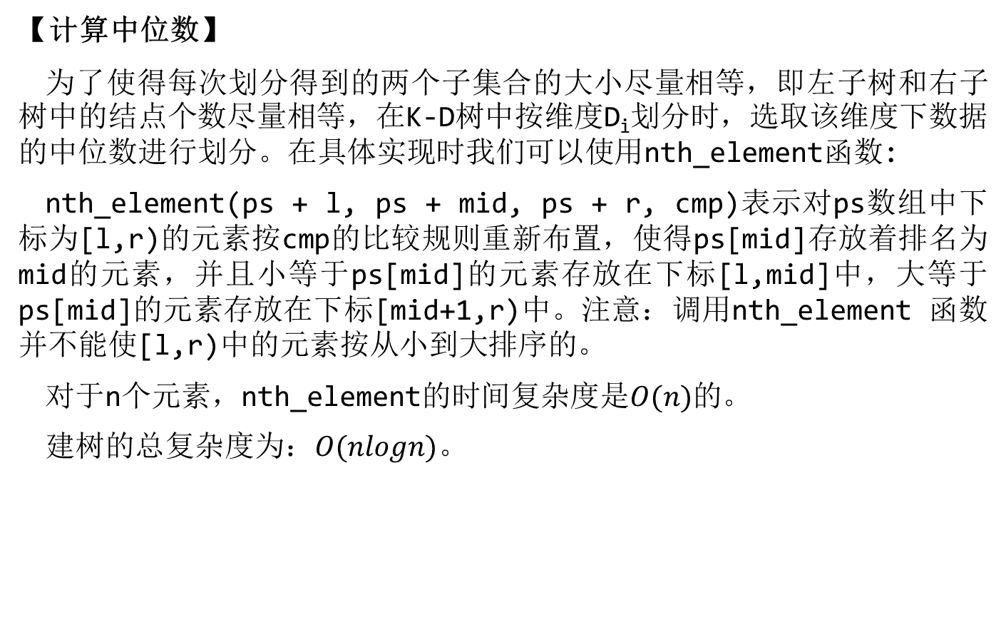
K-D树
【计算中位数】
为了使得每次划分得到的两个子集合的大小尽量相等，即左子树和右子树中的结点个数尽量相等，在K-D树中按维度D_{​i}划分时，选取该维度下数据的中位数进行划分。在具体实现时我们可以使用nth_element函数:
nth_element(ps + l, ps + mid, ps + r, cmp)表示对ps数组中下标为[l,r)的元素按cmp的比较规则重新布置，使得ps[mid]存放着排名为mid的元素，并且小等于ps[mid]的元素存放在下标[l,mid]中，大等于ps[mid]的元素存放在下标[mid+1,r)中。注意：调用nth_element 函数并不能使[l,r)中的元素按从小到大排序的。
对于n个元素，nth_element的时间复杂度是$O(n)$的。
建树的总复杂度为：$O(nlogn)$。

Slide 11
K-D树
普通插入
插入操作指的是将一个k维点插入K-D树中。与二叉搜索树的插入类似，假设现在要将新增点插入到节点x的子树中，那么通过比较新增点和节点x在D_{​i}维的数值大小，来确定新增点是属于节点x的左/右子树。

Slide 12
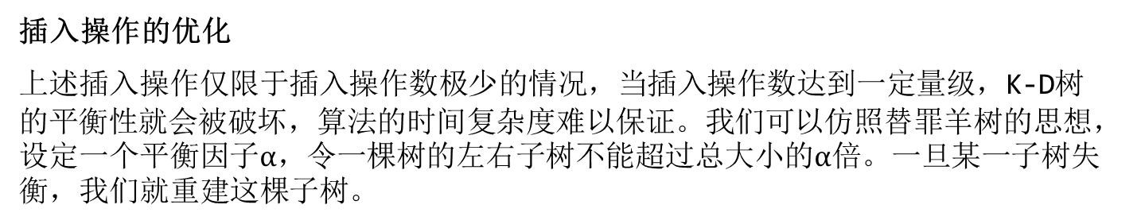
K-D树
插入操作的优化
上述插入操作仅限于插入操作数极少的情况，当插入操作数达到一定量级，K-D树的平衡性就会被破坏，算法的时间复杂度难以保证。我们可以仿照替罪羊树的思想，设定一个平衡因子$α$，令一棵树的左右子树不能超过总大小的$α$倍。一旦某一子树失衡，我们就重建这棵子树。

Slide 13
K-D树
查找最近点
【问题描述】
给定二维数据集合，多次询问，每次查询给定点P，求集合中与点P距离最近的点。

Slide 14
K-D树
【算法分析】
构建好一棵K-D树后，下面给出利用二维K-D树寻找距离点P 最近的点的方法：
1.设定最近距离初始值为∞
2.从根节点出发，先用根节点代表的点更新答案。由于根节点的左右子树各代表一个矩形区域，两个区域都有可能存在距离点P最近的点。我们定义点P与矩形的距离为「以P为圆心画圆，满足与矩形相切的」最小圆的半径。如果点P与矩形的距离大等于已有答案，那么没有必要继续搜索这棵子树。否则优先遍历距离点P较近的矩形。

Slide 15
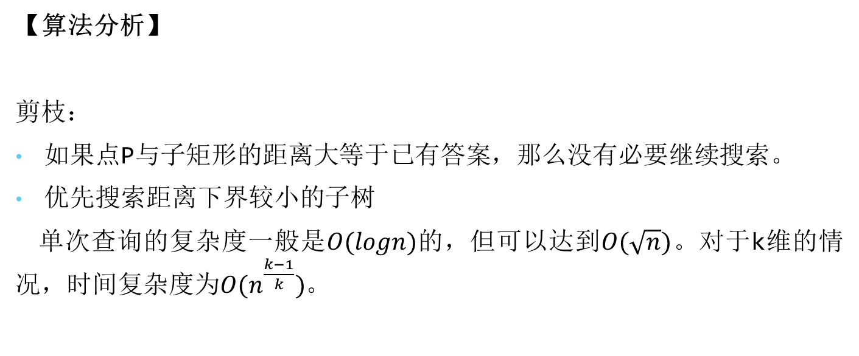
K-D树
【算法分析】
剪枝：
如果点P与子矩形的距离大等于已有答案，那么没有必要继续搜索。
优先搜索距离下界较小的子树
单次查询的复杂度一般是$O(logn)$的，但可以达到$O(\sqrt{n})$。对于k维的情况，时间复杂度为$O(n^{\frac{k−1}{k}})$。

Slide 16
K-D树
【举例】
已知二维平面点集{ (2,3)，(5,4)，(9,6)，(4,7)，(8,1)，(7,2) }，点P 坐标为(3,5)。

Slide 17
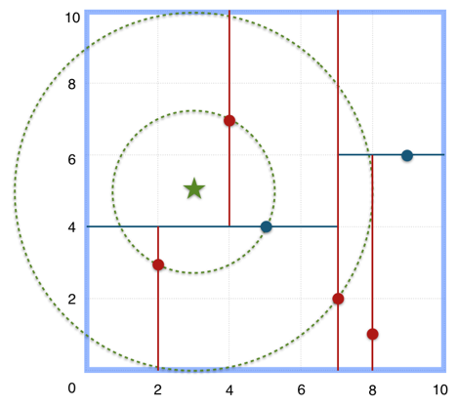
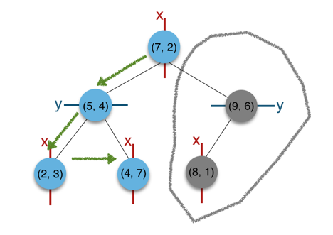
K-D树
1.首先从根节点(7,2)出发，将当前最近邻设为(7,2)。以(3,5)为圆心，其到(7,2)的距离为半径画圆，可以看出(8,1)右侧的区域与该圆不相交，所以(7,2)的右子树全部忽略。
2.接着走到(7,2)左子树根节点(5,4)，用(5,4)更新最近距离。以(3,5)为圆心，以最近距离为半径画圆，发现(5,4)的两棵子树对应的矩形与该圆相切，那么必然不能更新答案。
遍历结束，(3,5)的最近邻为(5,4)。

Slide 18
K-D树
查找k远点
【问题描述】
平面上有n个点。现在有m次询问，每次给定一个点(px, py)和一个整数k，输出n个点中与(px, py)的距离第k大的点的标号。如果有多个点与 (px, py)的距离相同，那么认为标号较小的点距离较大。
n<=10⁵, m<=10⁴, 1<=k<=20，所有点(包括询问的点)的坐标满足其绝对值小等于10⁹，n个点中任意两点坐标不同，m个询问的点的坐标在某范围内随机分布。

Slide 19
K-D树
【算法分析】
考虑使用K-D树，然而我们要求的不是最近邻而是第k远邻。
用小根堆维护与点p最远的k个点。初始向堆里放入k个−∞。从根节点出发，每遇到一个点就判断一下，如果该点到p的距离比堆顶大，就弹出堆顶并把当前点加入小根堆。
剪枝：如果点p与子树对应的矩形的距离上界大于堆顶，那么搜索该子树。

Slide 20
K-D树
SJY摆棋子
【问题描述】
起初在棋盘上有N个黑色棋子。现在每次放一个黑色棋子或一个白色棋子，如果是白色棋子，求距离这个白色棋子最近的黑色棋子。此处的距离是曼哈顿距离，即(x1,y1)与(x2,y2)的距离为|x1-x2|+|y1-y2|。注意同一个格子可能有多个棋子。
N<=500000，M<=500000，M为操作数。

Slide 21
K-D树
【算法分析】
使用K-D树。查询操作与例题1类似。
对于加点的操作，与二叉搜索树类似：从根节点出发，通过比较来确定其所属的区域，直到找到空节点并完成插入。
插入过多时，由于K-D树无法通过旋转操作来保持平衡，树高可能会变得很大，使其退化成链，有三种方法处理。
1.记录一个平衡因子α，像替罪羊树那样，及时将不平衡的子树拍扁重构。这样写最稳定，时间上(应该是)最优的。
2.设定上界，当新增节点数量超过上界时对整棵树重构
3.离线处理，用所有点构建KD树，给每个点设置标记表示是否已经插入，真正插入时修改标记。

Slide 22
K-D树
上机练习
1. K远点对
提示：K-D树
2.简单题
提示：K-D树
3.捉迷藏
提示：K-D树
4.染颜色
提示：K-D树

Slide 23
可持久化数据结构
董欣然
北京大学
信息科学与技术学院
智能科学与技术

Slide 24
可持久化数据结构
简介
有这样一类问题：给出n组数据，每组数据有m个元素（n,m都是10⁵级别的），你需要在线查询或修改某组数据的信息。不过这些数据有一个特点：一组数据是在另一组数据的基础上修改个别元素得来的。

Slide 25
可持久化数据结构
我们通常使用可持久化数据结构来解决这类问题。首先，我们可以用数据结构维护数据中的元素，显然我们不能将n*m个元素都保存下来，这样所需空间太大无法承受。可持久化数据结构的核心思想是尽量重复利用过往信息，考虑到一次修改操作只会使数据结构上的部分信息发生变化，对于发生变化的部分，我们不改变原有数据结构的信息，而是采用新建结点的方式，将当前修改后的值记录在新建结点上；而剩余部分未发生改变，继承原有数据结构上的信息即可。

Slide 26
可持久化数据结构
对于一些数据结构题，定义第i次修改后得到的序列/树为版本i，我们需要支持历史版本的询问，甚至是回退到历史版本并在历史版本基础上进行修改与询问的操作，并且要求操作强制在线。像这样一类需要保存历史信息的题目，我们也可以使用可持久化数据结构来解决。

Slide 27
可持久化数据结构
主席树
在介绍主席树之前我们先简单介绍一下权值线段树。
权值线段树顾名思义，它是一棵建立在值域上的线段树（以权值为下标的线段树）。权值线段树的叶子结点，代表的是一个权值。对于每个结点，它也代表着一个区间，结点上可以存储权值在该区间范围内的元素的信息，比如存储这个结点代表的权值区间内有多少个数。
主席树可看作可持久化的权值线段树，它可以解决许多经典的序列问题。下面我们通过例题来体会主席树的奥妙。

Slide 28
可持久化数据结构
区间第K小
【题目大意】
给定一个长为$n$的数列$a_{i}$，$m$次询问，每次询问给定$l,r,k$，求区间$[l,r]$内的第$k$小数。$n,m≤10^{5}$。

Slide 29
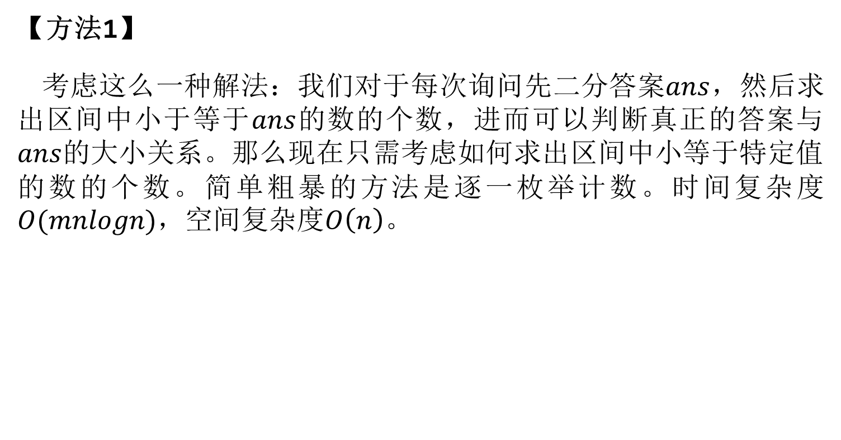
可持久化数据结构
【方法1】
考虑这么一种解法：我们对于每次询问先二分答案$ans$，然后求出区间中小于等于$ans$的数的个数，进而可以判断真正的答案与$ans$的大小关系。那么现在只需考虑如何求出区间中小等于特定值的数的个数。简单粗暴的方法是逐一枚举计数。时间复杂度$O(mnlogn)$，空间复杂度$O\left(n\right)。$

Slide 30
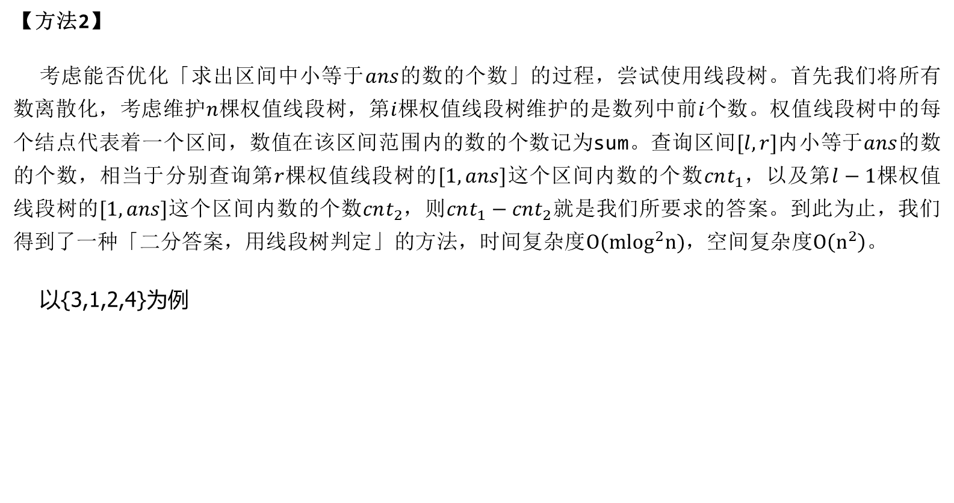
可持久化数据结构
【方法2】
考虑能否优化「求出区间中小等于$ans$的数的个数」的过程，尝试使用线段树。首先我们将所有数离散化，考虑维护$n$棵权值线段树，第$i$棵权值线段树维护的是数列中前$i$个数。权值线段树中的每个结点代表着一个区间，数值在该区间范围内的数的个数记为sum。查询区间$[l,r]$内小等于$ans$的数的个数，相当于分别查询第$r$棵权值线段树的$[1,ans]$这个区间内数的个数$cnt_{1}$，以及第$l−1$棵权值线段树的$[1,ans]$这个区间内数的个数$cnt_{2}$，则$cnt_{1}−cnt_{2}$就是我们所要求的答案。到此为止，我们得到了一种「二分答案，用线段树判定」的方法，时间复杂度$O({mlog}^{2}n)$，空间复杂度$O\left(n^{2}\right)。$
以{3,1,2,4}为例

Slide 31
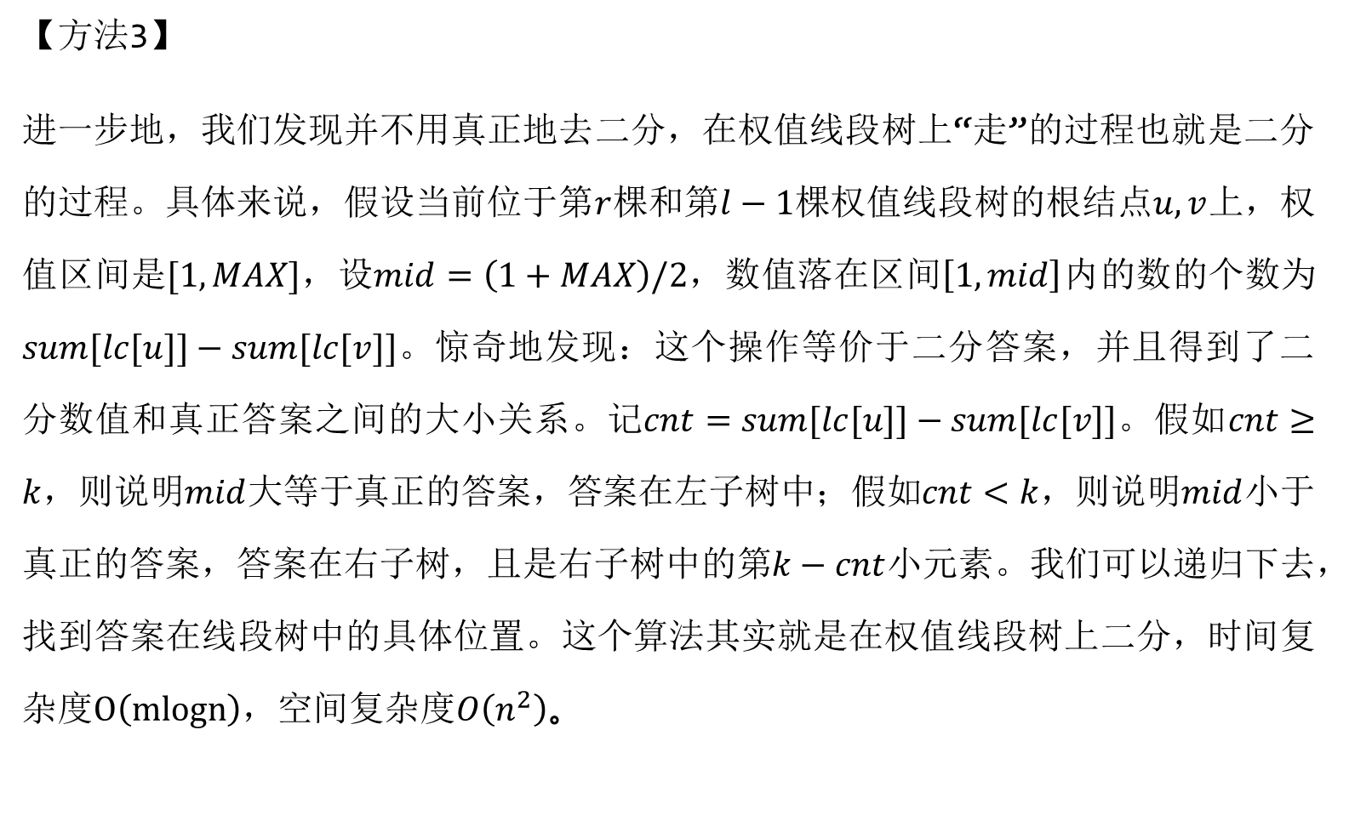
可持久化数据结构
【方法3】
进一步地，我们发现并不用真正地去二分，在权值线段树上“走”的过程也就是二分的过程。具体来说，假设当前位于第$r$棵和第$l−1$棵权值线段树的根结点$u,v$上，权值区间是$[1,MAX]$，设$mid=\left(1+MAX\right)/2$，数值落在区间$\left[1,mid\right]$内的数的个数为$sum[lc[u]]−sum[lc[v]]$。惊奇地发现：这个操作等价于二分答案，并且得到了二分数值和真正答案之间的大小关系。记$cnt=sum[lc[u]]−sum[lc[v]]$。假如$cnt≥k$，则说明$mid$大等于真正的答案，答案在左子树中；假如$cnt<k$，则说明$mid$小于真正的答案，答案在右子树，且是右子树中的第$k−cnt$小元素。我们可以递归下去，找到答案在线段树中的具体位置。这个算法其实就是在权值线段树上二分，时间复杂度$O\left(mlogn\right)$，空间复杂度$O\left(n^{2}\right)。$

Slide 32
可持久化数据结构
【方法4】
现在的问题是如何构出这$n$棵权值线段树。考虑到时空复杂度，我们不能建出$n$棵完整的线段树。
观察线段树间的关系，发现相邻两棵权值线段树是非常相似的，因为第$i$棵树只比第$i−1$棵树多了一个元素$a_{i}$。在线段树上插入元素$a_{i}$只会导致从根到叶子路径上的$O\left(\log{n}\right)$个结点的信息发生改变。于是对于第$i$棵线段树，我们只要新建这$O\left(\log{n}\right)$个结点，其他结点的信息从第$i−1$棵线段树继承过来即可。

Slide 33
可持久化数据结构
基于这点，我们可以用类似前缀和的方法，按顺序来构出这$n$棵权值线段树。假设我们已经得到了第$i−1$棵权值线段树，现在要在第$i−1$棵的基础上加入权值$a_{i}$来得到第$i$棵树。首先我们新建一个结点来表示第$i$棵线段树的根结点，从根结点出发，对于当前结点，若$a_{i}$在当前权值区间中的左半部分，则$a_{i}$要插入到左子树中，我们新建一个结点作为当前结点的左儿子，当前结点的右儿子信息直接从第$i−1$棵线段树的相应结点继承过来。若$a_{i}$在当前权值区间中的右半部分，则$a_{i}$要插入到右子树中，我们新建一个结点作为当前结点的右儿子，当前结点的左儿子信息直接从第$i−1$棵线段树的相应结点继承过来。

Slide 34
可持久化数据结构
由于线段树上单点插入时最多经过$O(\log{n})$个结点，每次只会新建出$O(\log{n})$个结点，因此每次操作的时空复杂度都为$O(\log{n})$。实际上，这个做法重复利用了相邻两棵权值线段树的公共部分，不同的结点个数仅有$O(\log{n})$，建立这棵主席树所需要的时空复杂度均为$O(n\log{n})$。对于查询操作，照样可以使用在权值线段树上二分的方法，单次询问复杂度也为$O(\log{n})$，所以我们就在$O((n+m)\log{n})$的时间复杂度内解决了原问题。

Slide 35
可持久化数据结构
我们将具有上述结构的线段树称为主席树。这道题中并没有出现对历史版本的询问和修改。我们灵活地运用了可持久化的思想，通过对信息的重复利用，大大降低了时空复杂度。

Slide 36
可持久化数据结构
主席树是可持久化线段树。每当我们在线段树中修改或插入一个结点时，会将从根到该结点路径上的所有结点新建，该路径上的所有结点有两个共同之处：
1.自身会被新建
2.其中一个儿子会被新建，另一个儿子直接继承原有信息。
我们会发现：一个结点的信息可能会被多次继承，也就是说一个结点可以有多个父结点，这些父结点来自不同的线段树，但一个结点的儿子仍然只有左右两个。由于线段树是自顶向下实现的，且不需要记录父亲结点编号，因此这样的可持久化方式是完全可行的。

Slide 37
可持久化数据结构
打标记
线段树中有一个非常经典的操作:打标记。让我们考虑如何让可持久化线段树实现打标记。打标记类似单点修改，如果该区间被标记完全覆盖，就新建一个结点并打上标记；如果该区间没有被完全覆盖，就新建一个结点，通过递归将标记下放到左右儿子，注意：标记下放会使得儿子结点被新建，需要及时记录儿子编号。
标记下传
我们在访问结点时顺便将标记下传。注意下传标记的时候，我们不能直接在其左右儿子上打标记，而是要新建儿子结点再打上标记。

Slide 38
可持久化数据结构
由于一般平衡树需要用到旋转操作，进而需要记录父亲，它们是不太方便进行可持久化的。但无旋式Treap没有这个问题，它没有旋转操作且不需要记录父亲，因此我们常用无旋式Treap来进行平衡树的可持久化。它与可持久化线段树一样，在需要修改值或父子关系的地方，通过新建结点来代替对原版本的直接修改。

Slide 39
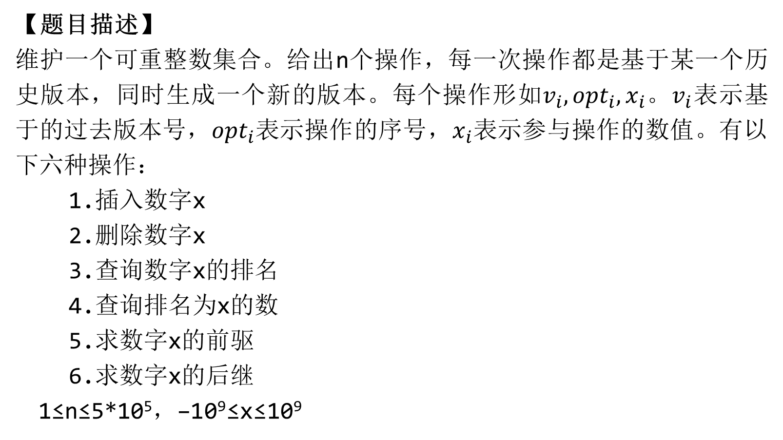
可持久化数据结构
【题目描述】
维护一个可重整数集合。给出n个操作，每一次操作都是基于某一个历史版本，同时生成一个新的版本。每个操作形如$v_{i},opt_{i},x_{i}$。$v_{i}$表示基于的过去版本号，$opt_{i}$表示操作的序号，$x_{i}$表示参与操作的数值。有以下六种操作：
1.插入数字x
2.删除数字x
3.查询数字x的排名
4.查询排名为x的数
5.求数字x的前驱
6.求数字x的后继
1≤n≤5*10⁵，−10⁹≤x≤10⁹

Slide 40
可持久化数据结构
【算法分析】
可持久化平衡树模板题，大家可以在学习可持久化线段树后，通过类比写出可持久化平衡树。

Slide 41
可持久化数据结构
node* Merge(node *u, node *v) { //构建大根堆
if (!u) return v;
if (!v) return u;
if (u->priority > v->priority) {
// 若u优先级大，则它应该为新树的根
node* new_u=new node(u); //建立u的副本new_u
new_u->rc = Merge(new_u->rc, v);
// 合并new_u的右子树与v
return new_u->upt();
}
else { //若v优先级小，则v应该为新树的根
node* new_v=new node(v); //建立v的副本new_v
new_v->lc = Merge(u, new_v->lc);
return new_v->upt();
}
}

Slide 42
可持久化数据结构
void Split(node *u, const int &v, node *&L, node *&R)
if (!u)
L = R = NULL
return;
node *new_u = new node(u); //建立u的副本new_u
if (u->val <= v)
// u的权值比v小，说明u以及u的左子树都属于L，所以递归划分u的右子树
L = new_u;
Split(new_u->rc, v, new_u->rc, R);
else
R = new_u;
Split(new_u->lc, v, L, new_u->lc);
new_u->upt();

Slide 43
可持久化数据结构
可持久化数组
可持久化数组的用途是修改和查询数组的历史版本，其基本思想是利用可持久化线段树维护可持久化数组。

Slide 44
可持久化数据结构
【例题4】可持久化数组
【题目大意】
你需要维护长度为n的数组，支持如下几种操作
1.在某个历史版本上修改某一个位置上的值
2.访问某个历史版本上的某一位置的值
此外，每进行一次操作（对于操作2，会生成一个完全一样的版本，不作任何改动），就会生成一个新的版本。版本编号为当前操作的编号。

Slide 45
可持久化数据结构
【算法分析】
问题的瓶颈在于记录历史版本。最暴力的办法就是直接开数组存下每个历史版本的所有值，然后在这些数组中查询。但是这样的空间复杂度是O(n²)的。
如何优化空间？如果直接用数组储存，很显然无法进行优化。这里我们考虑用线段树维护数组。
可能有人会疑问:线段树的空间复杂度不是比数组要高吗?如果记录一个数组，显然没必要使用线段树，然而现在需要记录n个数组。
对于修改操作，在历史版本的线段树上修改指定下标的值，这会影响到线段树上O(logn)个结点，那么我们新建需要修改的结点，继承线段树中没有被修改的结点，这样就得到了新的线段树并且极大限度地省出空间。用可持久化线段树维护可持久化数组，时空复杂度都是O(nlogn)的。

Slide 46
可持久化数据结构
【例题5】可持久化并查集
【题目大意】
n个点，m个操作(1≤n≤10⁵，1≤m≤2×10⁵)
操作有三类：
合并a，b所在集合
回到第k次操作之后的集合状态
询问a，b是否属于同一集合，是则输出1否则输出0

Slide 47
可持久化数据结构
【算法分析】
看到‘历史版本’，自然而然想到用可持久化数据结构来维护并查集。
最朴素的方法：维护每一个版本中每一个点的父亲，也就是并查集中的fa[]数组，合并操作也就是修改fa[]数组中指定下标的值。这就是上文可持久化数组的修改操作。
用不带路径压缩的并查集，一次合并操作只会修改一个点的父亲，也就是说只会修改fa数组的一个下标，一个版本相对于上一个版本只会修改一处。
并查集中查找某个点x的祖先的方法如下：
1.在可持久化线段树上查询某一个版本中点x的父亲fa[x]
2.令x=fa[x]
3.重复步骤1,2，直到找到x的深度最浅的祖先

Slide 48
可持久化数据结构
如果并查集退化成一条链，不能进行路径压缩的find_fa函数复杂度会很高。
考虑按秩合并：记录每个集合的祖先链的最大深度dep，若当前要合并a，b所在集合，设a的祖先是x，b的祖先是y，若dep[x]>dep[y]，就将y的父亲设置为x。这样保证了链的深度是O(logn)的。
总时间复杂度O(mlog²n)。

Slide 49
可持久化数据结构
上机练习
1.任务查询
提示：可持久化线段树
2. 动态排名
提示：带修改主席树
3.区间众数
提示：主席树
4.树上第K小
提示：主席树
5.最大中位数
提示：主席树+二分答案
6.可持久化并查集加强版
提示：可持久化线段树
7.远古山脉
提示：可持久化平衡树

Slide 50
树套树
董欣然
北京大学
信息科学与技术学院
智能科学与技术

Slide 51
树套树
引言
有这样一类题目：要求查询和修改某些数据，数据含有多维信息，要求强制在线。比如经典的三维偏序问题，或者带修改查询区间第k小值问题。考虑到一个数据结构可以维护一维信息，我们可以通过数据结构的叠套来维护多维信息，这也就是树套树。

Slide 52
树套树
线段树套线段树
【问题描述】
线段树套线段树常用于解决二维平面问题。例如：给出一张二维平面图，平面上的格点上储存有信息，你需要完成矩形区域的修改和查询操作。

Slide 53
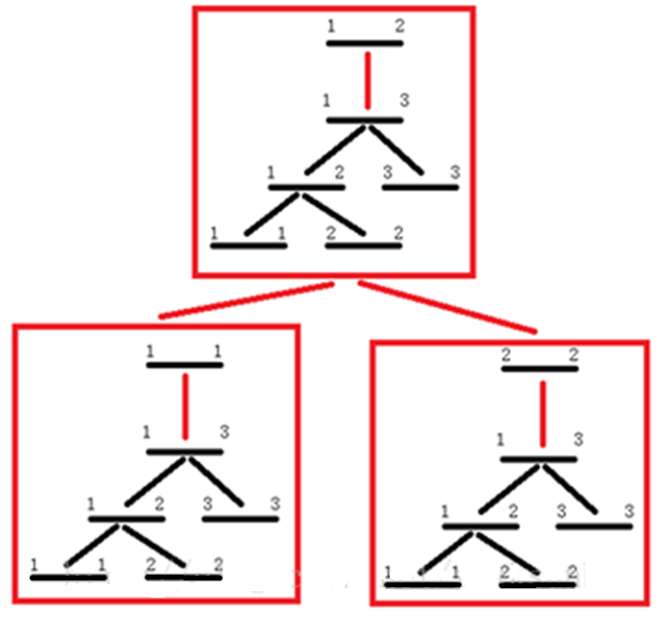
树套树
【算法】
先按照x坐标建立外层线段树，然后在外层线段树的每个节点下再按照y坐标建立线段树。例如用线段树套线段树维护2*3的矩阵，外层线段树的坐标范围是[1,2]，内层线段树的坐标范围是[1,3]，如下图所示：

Slide 54
树套树
若将n*m(n,m≤10⁵)的矩形中每个格点都在树套树中表示出来，节点个数达到O(nm)级别，时空复杂度都是不允许的。
考虑有意义的节点个数。设修改操作数为q，一般情况下，q次修改使得树套树中有意义的节点个数增加了O(qlognlogm)个，即每次修改操作都会涉及一个矩形区域（单点可以看做是大小为1*1的矩形），矩形区域的x坐标区间可以用外层线段树的O(logn)个节点表示，矩形区域的y坐标区间可以用内层线段树的O(logm)个节点表示。
在实际建树的过程中，我们并没有将矩形中的每个格点都在树套树中表示出来，而是采用「外层线段树完整建出，内层线段树动态开点」的形式建树。这样一来，线段树的结构没有发生改变并且时空复杂度都是可接受的。

Slide 55
树套树
1.单点修改
单点修改形如：修改坐标(x0,y0)处的元素信息。
(x0,y0)被记录在树套树中「外层线段树中包含下标x0的节点」对应的内层线段树中以y0为下标的叶节点。
对于每个外层线段树的节点，如果节点对应的区间包含x0，那么需要修改该节点所对应的内层线段树中y0位置的节点信息。
因为外层线段树有O(logn)个节点包含x0，每个节点对应一棵内层线段树，对内层线段树的修改是O(logm)的，所以单次操作复杂度是O(lognlogm)。

Slide 56
树套树
查询
查询操作形如：查询某一矩形区域内的信息（例如极值）。
每次矩形操作的时候先在外层线段树中找到x坐标范围对应的区间，再在这些区间维护的线段树中找到y坐标范围对应的区间，查询这些区间上的信息即可。

Slide 57
树套树
【例题1】二维线段树
【题目大意】
给出一个n*n的矩阵。m组询问，每次询问以x,y为中心点的z*z区域中的最大值MAX和最小值MIN，并在询问后修改(x,y)处的值。
【算法分析】
这是经典的区域查询，单点修改。可以用线段树套线段树实现。

Slide 58
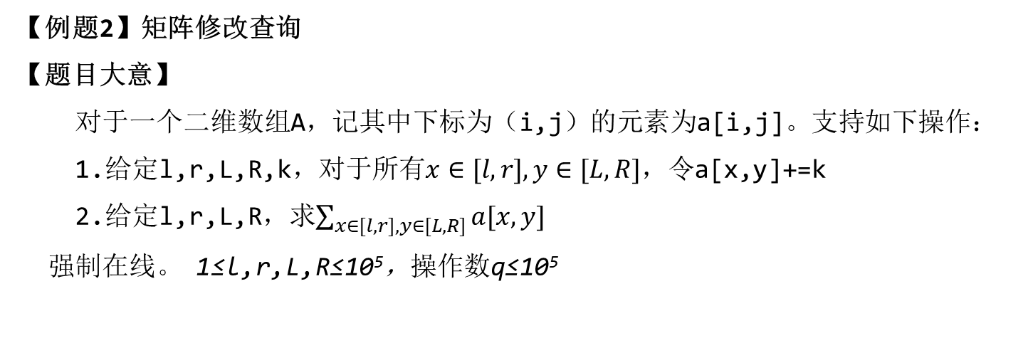
树套树
【例题2】矩阵修改查询
【题目大意】
对于一个二维数组A，记其中下标为（i,j）的元素为a[i,j]。支持如下操作：
1.给定l,r,L,R,k，对于所有$x∈[l,r],y∈[L,R]$，令a[x,y]+=k
2.给定l,r,L,R，求$\sum_{x∈[l,r],y∈[L,R]}{a[x,y]}$
强制在线。 1≤l,r,L,R≤10⁵，操作数q≤10⁵

Slide 59
树套树
【算法分析】
使用树套树，外层线段树中代表区间[l,r]的节点储存这个矩阵的第l到第r行的信息，内层树上代表[L,R]的区间维护了这个矩阵的第l到第r行，第L列到第R列的信息。也就是说，外层线段树的每个节点维护行信息，每个节点对应一棵内层线段树，内层线段树维护列信息。
每次矩形操作：先在外层线段树中找到行对应的区间，再在这些区间维护的线段树中找到对应的列。

Slide 60
树套树
对于修改操作，我们打上区间标记。
常规的做法是：遍历线段树上的节点，若节点上有标记，则标记下放，回溯时更新区间信息。对于外层线段树，合并子节点信息意味着合并两棵线段树的信息，标记要下放到子线段树的相应节点。难以实现。

Slide 61
树套树
标记永久化
像区间求和这类问题，是可以使用标记永久化的。一个区间[l,r]打上标记后，这个区间以及它的子区间一定受到这个区间的影响。所以不必下放标记，在找寻目标区间的过程中，经过一个有标记的区间，就用这个标记更新答案。
对于修改操作，包含目标区间的节点一定受到影响，所以在找寻目标区间的过程中，计算这次修改对经过的每个区间的影响。找到目标区间后，对目标区间打上标记，用于记录目标区间对子区间的影响。
对于查询操作，查询某一区间的时候，子区间对该区间的贡献都已考虑在内。假设区间[l,r]包含目标区间，那么区间[l,r]的标记对目标区间有影响，贡献值储存在该节点的标记上，所以在找寻目标区间的过程中，经过一个有标记的区间，就用这个标记更新答案。
举例：在[1,3]修改，在[2,4]查询

Slide 62
树套树
这样一来，不需要合并子树信息和下放标记就可以维护外层线段树。
对于修改操作，外层线段树至多找到O(logn)个区间，每个区间在内层线段树中找到列区间的复杂度是O(logn)的，所以单次操作的复杂度是O(log²n)的。

Slide 63
树套树
【例题3】三维俄罗斯方块
【题目大意】
给出n(1≤n≤20000)个立方体，n个立方体依次落下，直到碰到其他立方体或者落地停止。求所有立方体落下以后最高的高度。

Slide 64
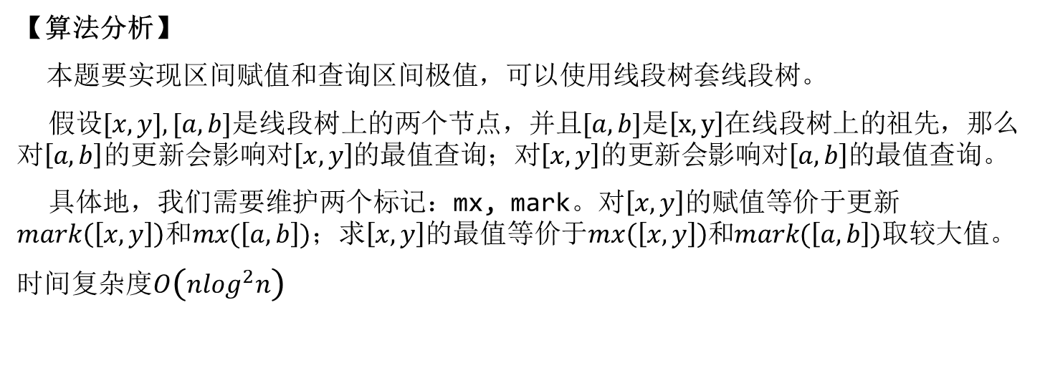
树套树
【算法分析】
本题要实现区间赋值和查询区间极值，可以使用线段树套线段树。
假设$[x,y],[a,b]$是线段树上的两个节点，并且$[a,b]是\left[x,y\right]在线段树上的祖先$，那么对$\left[a,b\right]$的更新会影响对$\left[x,y\right]$的最值查询；对$\left[x,y\right]$的更新会影响对$\left[a,b\right]$的最值查询。
具体地，我们需要维护两个标记：mx, mark。对$\left[x,y\right]$的赋值等价于更新$mark\left(\left[x,y\right]\right)和mx(\left[a,b\right])$；求$\left[x,y\right]$的最值等价于$mx\left(\left[x,y\right]\right)$和$mark(\left[a,b\right])$取较大值。
时间复杂度$O\left(nlog^{2}n\right)$

Slide 65
树套树
树状数组套线段树
【例题4】动态排名
【题目描述】
给定一个含有n个数的序列a1​,a2​…an​，需要支持两种操作：
查询下标在区间[l,r]中的第k小的数
将a_{x}​改为y

Slide 66
树套树
【算法分析】
这是求动态区间第k小问题。先考虑静态区间求k小问题。静态问题的做法是在每一个点i上建立一棵值域线段树存储a[1..i]的信息。通过前缀和相减求出答案。然而现在有单点修改，如果修改a[i]，那么第i,i+1…n棵线段树都要修改，时间复杂度不允许。
现在需要快速实现单点修改和区间查询，考虑使用树状数组。回顾一下树状数组，树状数组用于维护前缀和，它的思想是：单点修改只会使树状数组中O(logn)个节点信息发生改变，于是我们只需要O(logn)地维护被修改的信息。

Slide 67
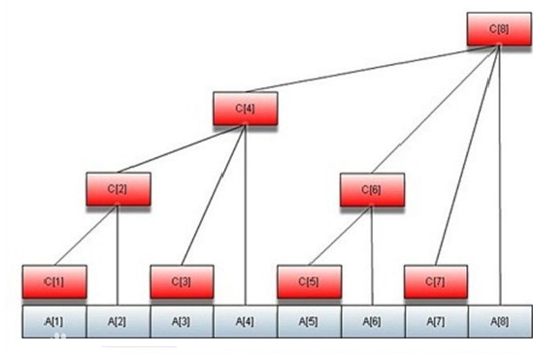
树套树
想象一个树状数组，树状数组的每个节点储存着一棵值域线段树，节点x存储的是a[x-lowbit(x)+1..x]的信息。

Slide 68
树套树
【单点修改】
和普通树状数组的修改操作一样，我们需要对树状数组中的logn个节点进行修改。不同的是：现在每个节点都是一棵值域线段树，将数字a改成b就是在值域线段树中把数值a的出现次数减一，b的出现次数加一。一次修改会影响树状数组中的O(logn)个节点，对一棵值域线段树的修改是O(logm)（m为值域），那么一次修改的时间复杂度是O(lognlogm)的。

Slide 69
树套树
【区间查询】
求区间第k小时，初步想法是二分答案mid。
我们分别求出a[1..R]中小等于mid的数字个数(记为cnt2), a[1..L-1]中小等于mid的数字个数(记为cnt1)，则cnt2-cnt1就是数字mid的排名。根据mid的排名我们就可以判断第k小数和mid的大小关系，从而缩小答案范围。
用树状数组中的若干节点表示出前缀区间a[1..R]，在这些节点表示的值域线段树中统计小等于mid的数字个数，个数之和就是cnt2；cnt1可以同理求出。
二分答案需要O(logm)的时间，每次查询需要访问O(logn)棵树，对于一棵树的查询是O(logm)，那么一次区间查询的时间复杂度是O(lognlog²m)的。

Slide 70
树套树
不妨用数组qy储存用来表示a[1..r]的树状数组节点，用数组qx储存用来表示a[1..l-1]的树状数组节点。那么可以写做：
ansx=0,ansy=0;
for(int j=r;j;j-=lowbit(j)) qy[++ansy]=root[j];
for(int j=l-1;j;j-=lowbit(j)) qx[++ansx]=root[j];

Slide 71
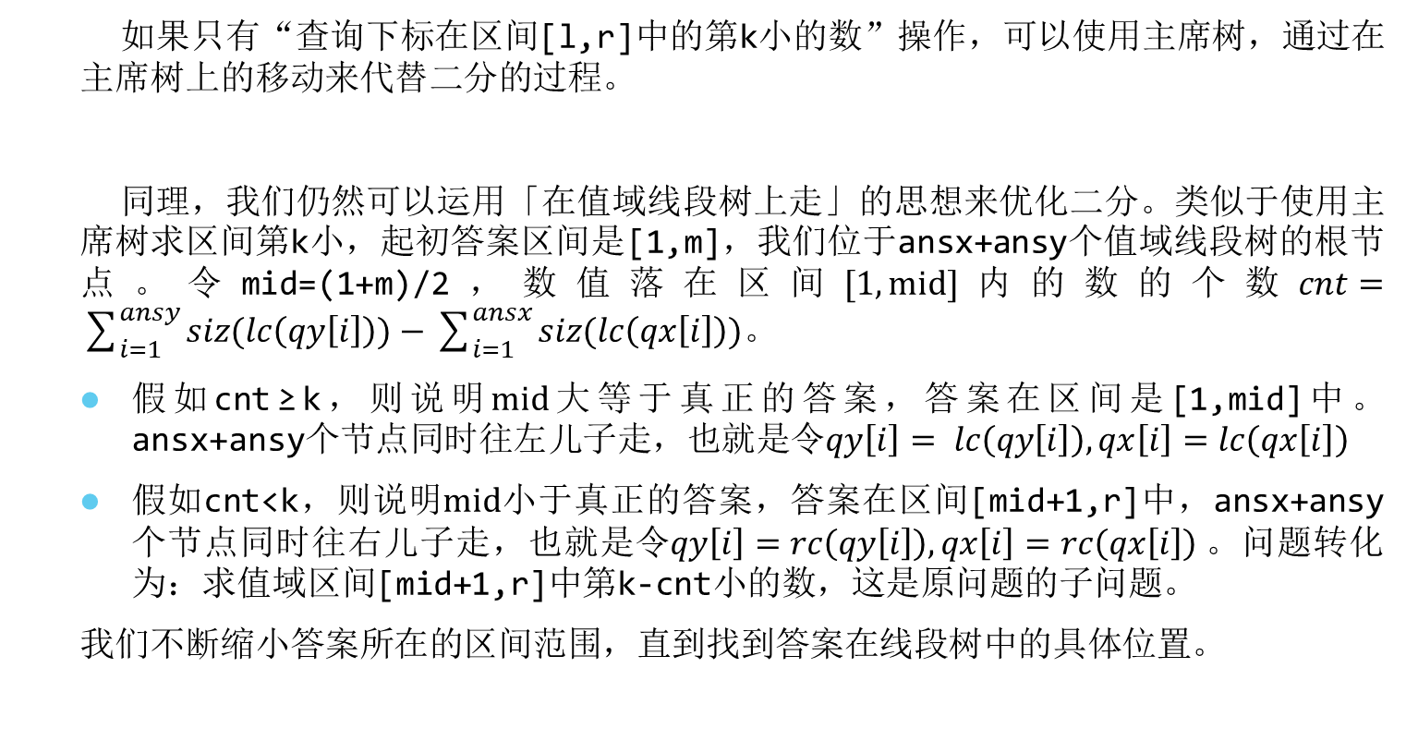
树套树
如果只有“查询下标在区间[l,r]中的第k小的数”操作，可以使用主席树，通过在主席树上的移动来代替二分的过程。
同理，我们仍然可以运用「在值域线段树上走」的思想来优化二分。类似于使用主席树求区间第k小，起初答案区间是[1,m]，我们位于ansx+ansy个值域线段树的根节点。令mid=(1+m)/2，数值落在区间$[1,mid]$内的数的个数$cnt=\sum_{i=1}^{ansy}{siz(lc\left(qy\left[i\right]\right))}−\sum_{i=1}^{ansx}{siz(lc\left(qx\left[i\right]\right))}$。
假如cnt≥k，则说明$mid$大等于真正的答案，答案在区间是[1,mid]中。ansx+ansy个节点同时往左儿子走，也就是令$qy\left[i\right]= lc\left(qy\left[i\right]\right),qx\left[i\right]=lc\left(qx\left[i\right]\right)$
假如cnt<k，则说明$mid$小于真正的答案，答案在区间[mid+1,r]中，ansx+ansy个节点同时往右儿子走，也就是令$qy\left[i\right]=rc\left(qy\left[i\right]\right),qx\left[i\right]=rc\left(qx\left[i\right]\right) 。$问题转化为：求值域区间[mid+1,r]中第k-cnt小的数，这是原问题的子问题。
我们不断缩小答案所在的区间范围，直到找到答案在线段树中的具体位置。

Slide 72
树套树
这个算法其实就是在权值线段树上二分，在权值线段树上“走”的时间复杂度为O(logm)，共有O(logn)个点同时“走”， 那么一次区间查询的时间复杂度是O(lognlogm)的。

Slide 73
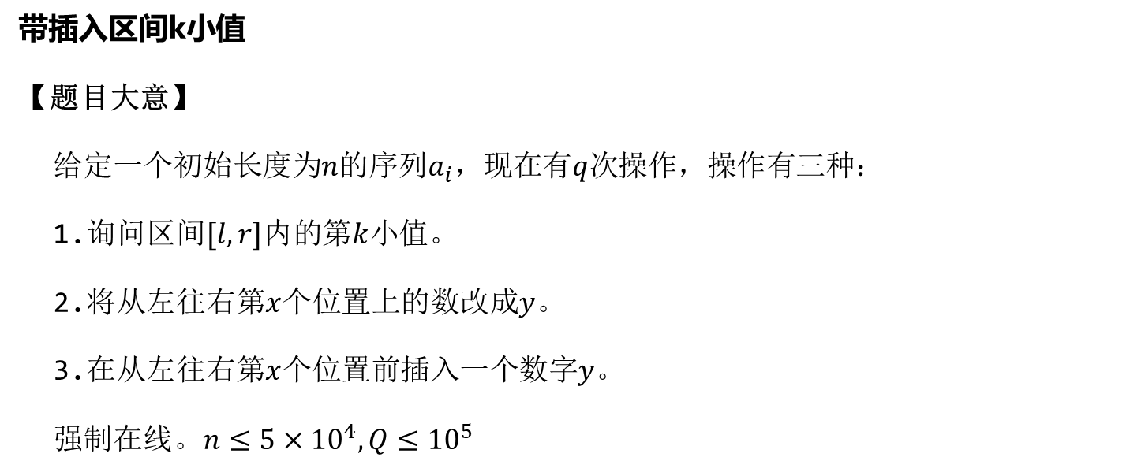
树套树
带插入区间k小值
【题目大意】
给定一个初始长度为$n$的序列$a_{i}$，现在有$q$次操作，操作有三种：
1.询问区间$[l,r]$内的第$k$小值。
2.将从左往右第$x$个位置上的数改成$y$。
3.在从左往右第$x$个位置前插入一个数字$y$。
强制在线。$n≤5×10^{4},Q≤10^{5}$

Slide 74
树套树
【算法分析】
如果题目只有前两个操作，那么有树状数组套权值线段树的经典方法。现在多了插入操作，显然树状数组形态固定，无法实现任意位置的插入。
考虑将外层的树状数组替换成平衡树。使用外层平衡树套内层线段树，平衡树维护序列区间，平衡树中每个结点上建立一棵权值线段树，线段树维护权值区间。
因为平衡树是动态的而线段树是静态的，如果平衡树旋转的话，势必会导致大量重构，因此不可以旋转。替罪羊树是非旋转的平衡树，我们可以选择使用替罪羊树来解决这道题。
对于修改操作：在替罪羊树上找到要修改的结点，修改根结点到该结点的路径上所有点的权值线段树，对于每棵权值线段树：删去原来的权值，再加上新的权值。

Slide 75
树套树
【算法分析】
加入操作：
在替罪羊树上插入该点，向沿路的所有点的权值线段树加入这个权值即可，再判断是否需要重构。插入删除修改都可以在O(log²n)的时间内解决。
询问操作：
根据替罪羊树的性质可以知道：给定区间对应着替罪羊树上的O(logn)个结点，我们先二分答案a，然后查询这O(logn)个结点（集合）中小于等于a的元素个数，就可以在O(log²n)的时间内回答区间中比a小的数有几个，总复杂度就是O(log³n)。考虑进一步优化：首先给定区间对应着替罪羊树上的O(logn)个结点，那么可以将这O(logn)个结点对应的O(logn)棵权值线段树都提取出来，然后同时从这些权值线段树的根节点出发，在权值线段树中一起向左（向右）走的过程就等价于二分的过程。复杂度改进到O(log²n)。

Slide 76
树套树
线段树套平衡树
【例题5】二逼平衡树
【题目大意】
你需要写一种数据结构来维护一个长度为n的有序数列，有以下操作：
1.查询k在区间内的排名
2.查询区间内排名为k的值
3.修改某一位置上的数值
4.查询k在区间内的前驱(前驱定义为小于k，且最大的数)
5.查询k在区间内的后继(后继定义为大于k，且最小的数)
n,m≤50000，m为操作数。

Slide 77
树套树
【方法一】
线段树可以实现区间修改和查询，平衡树可以实现查询第k大，k的排名，前驱与后继。使用线段树套平衡树可以实现题目要求的操作。

Slide 78
树套树
我们用线段树套上Treap，线段树节点[l,r]对于一棵以值为序的Treap，Treap包含了位置在[l,r]内的所有元素。接着考虑以下操作。
查询k在区间[a,b]的排名：[a,b]在线段树上被分解为若干区间，在每个区间统计大于k的数的个数，累加即可。时间复杂度O(log​²​​n)。
查询区间[a,b]内排名为k的值：[a,b]在线段树上被分解为若干区间，所以有若干棵平衡树。二分答案mid，计算mid在区间[a,b]的排名，从而缩小答案范围。时间复杂度O(log^{​3}​​n)。
修改第pos位的值：在线段树中找到包含pos的所有区间，在对应的Treap中修改即可。时间复杂度O(log²n)。
查前驱：[a,b]在线段树上被分解为若干区间，所以有若干棵平衡树。在每个Treap里面找前驱，取最大的即可。时间复杂度O(log​²​​n)。
查后继：同理。

Slide 79
树套树
【方法二】
线段树套上Treap（外层树记录位置，内层平衡树记录数值）的时间瓶颈在于“查询区间[a,b]内排名为k的值”，需要先二分答案，再判定，时间复杂度高达O(log³n)。
我们转换下思路，改为外层树记录数值，内层树记录位置，用一个动态开点的权值线段树套平衡树来解决这一问题。

Slide 80
树套树
查询k在区间[a,b]的排名：我们查询值在[0,k-1]中，有多少位置在给定区间内，再加一就是排名。
查询区间[a,b]内排名为k的值：我们直接在权值线段树上二分，并查询该节点有多少数在给定位置区间内，由此缩小答案范围。
修改某一位的值：在权值线段树中找到包含旧值的所有区间，在对应的平衡树中删除节点；再在权值线段树中找到包含新值的所有区间，在对应的平衡树中插入节点。
查前驱：我们先查询k的排名(记为x)，那么问题转化为查询区间[a,b]内排名为x-1的值。
查后继：同理。
用权值线段树套平衡树解决该题，时间复杂度为O(nlog²n)，空间复杂度为O(nlogn)，是本题在线做法中理论复杂度最优的做法。

Slide 81
树套树
小结
树套树是我们用来维护多维数据信息的有效工具，可以处理多维信息的复杂问题，但是这类树套树解法以代码量大和难调试著称。当然，在可以离线的情况下，整体二分/CDQ或许更加简便，我们要根据具体情况选择解决方案。

Slide 82
树套树
上机练习
1.三维偏序
提示：线段树/树状数组套平衡树
2.动态逆序对
提示：线段树/树状数组套平衡树
3.带插入区间k小值
提示：替罪羊树套权值线段树
4.存储器
提示：替罪羊树套Trie树

